Slide 1
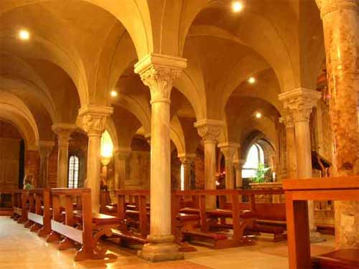
La cripta, cui si accede mediante le scale poste sotto il pontile, poggia su 60 colonnine dotate di capitelli attribuiti alla scuola di Wiligelmo.Nov navate,

Slide 2
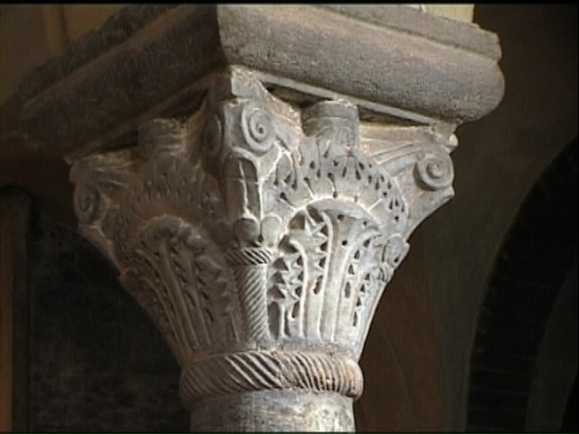
Planfranco i Maestri Comacini.Un primo insieme di capitelli ha un decoro di tipo vegetale o ad intreccio di nastri, nel complesso piuttosto convenzionale.

Slide 3
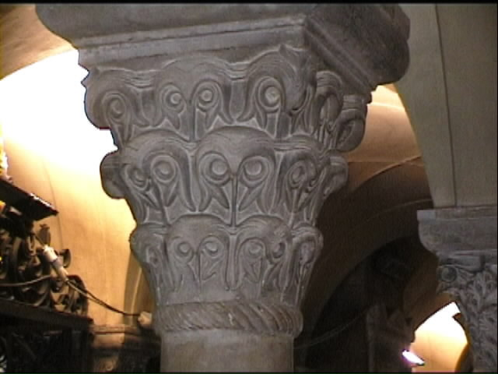
Le palmette si avvolgono su se stesse generando delle facce di gufo stilizzate: un effetto voluto?

Slide 4
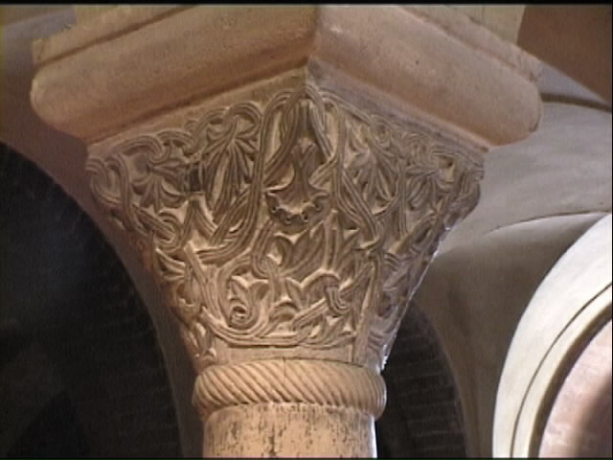

Slide 5
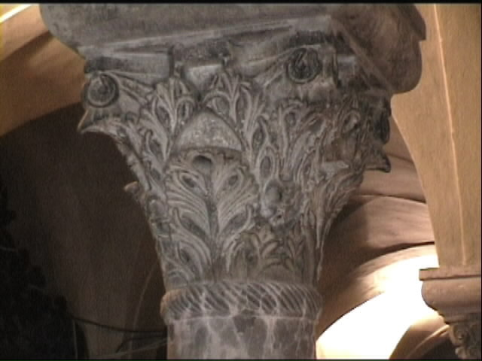

Slide 6
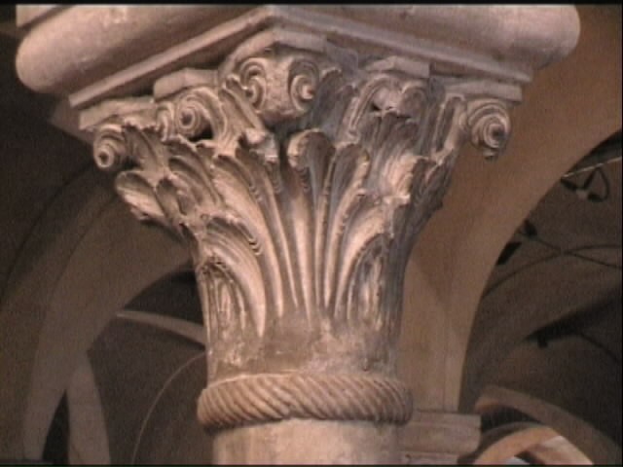

Slide 8
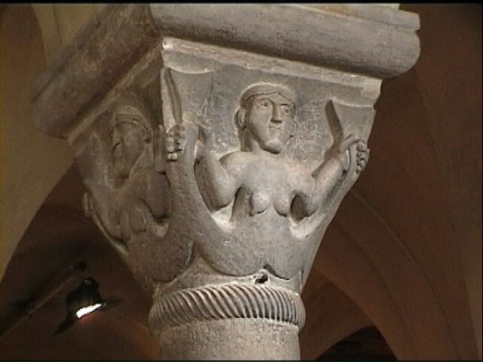
Capitelli figurati. Un secondo gruppo di capitelli presenta raffigurazioni varie sia per quello che riguarda il contenuto che il livello tecnico dell'esecuzione. Sirene bicaudate

Slide 9
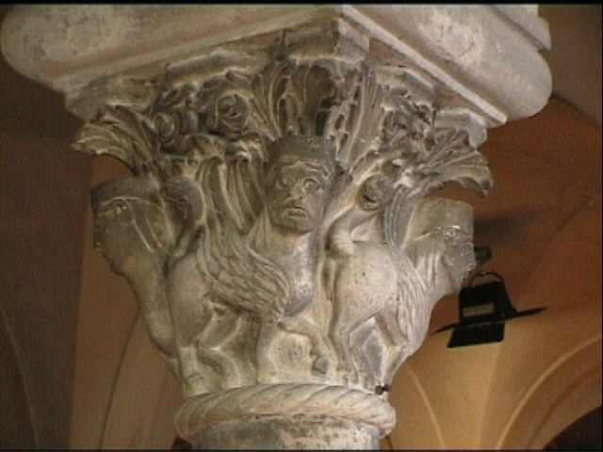
Sfingi

Slide 10
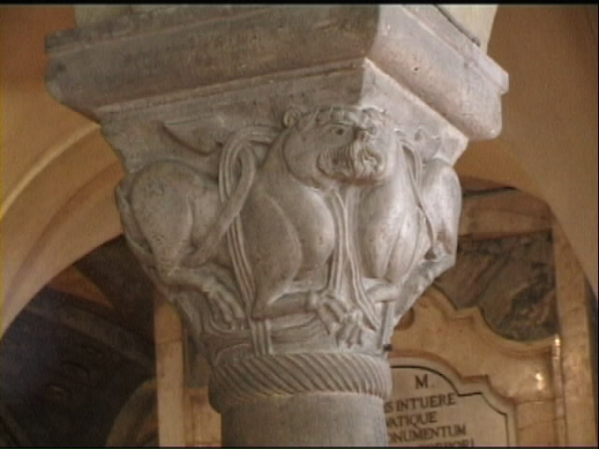
Leoni in opposizione

Slide 11
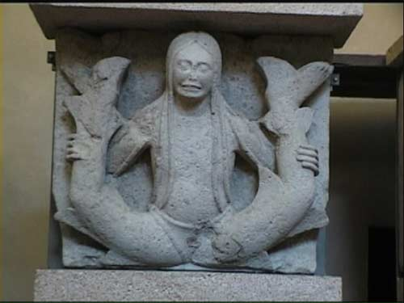

Slide 12
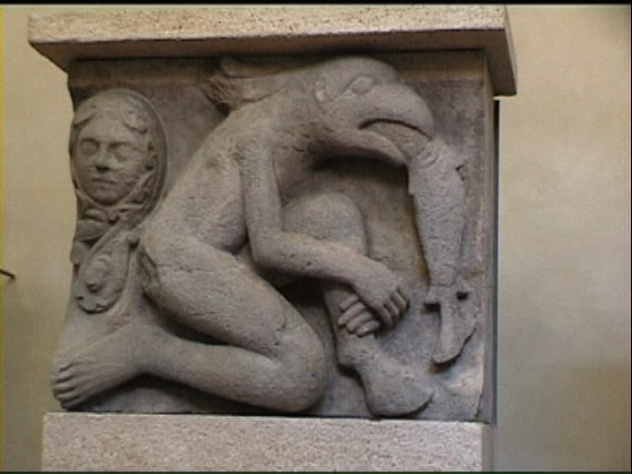

Slide 13
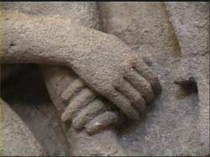

Slide 14
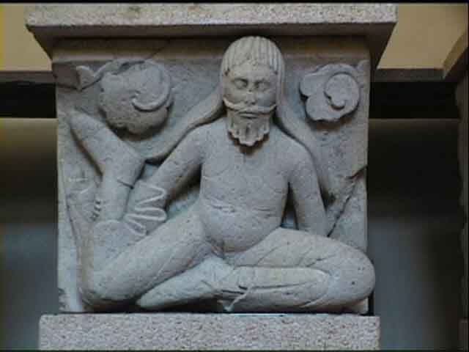

Slide 15
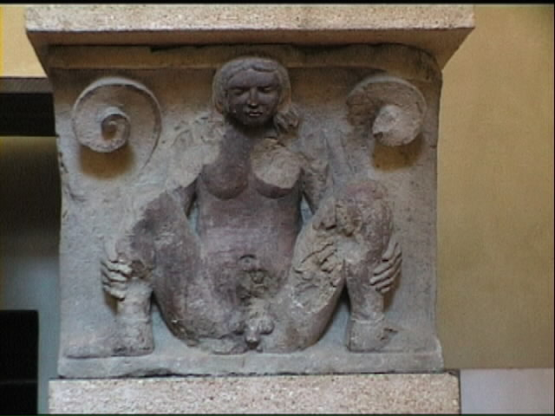

Slide 16
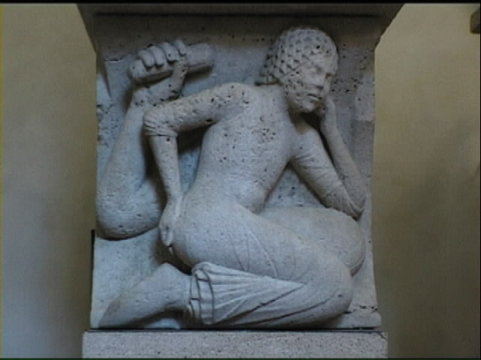

Slide 18
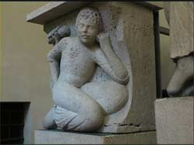

Slide 19
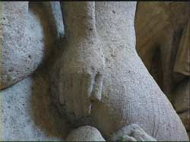

Slide 20
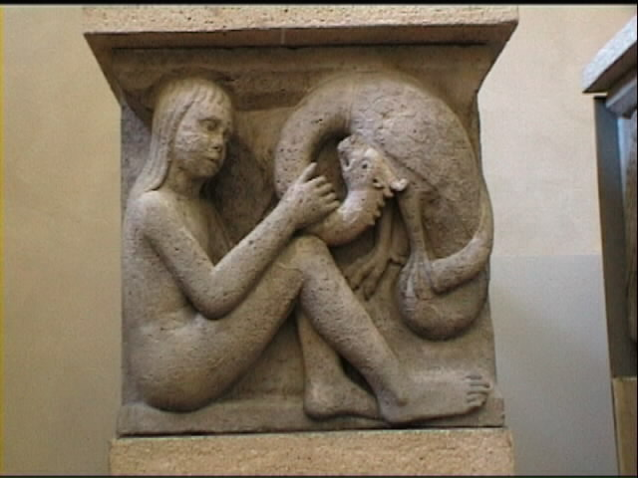

Slide 21
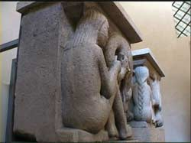

Slide 22
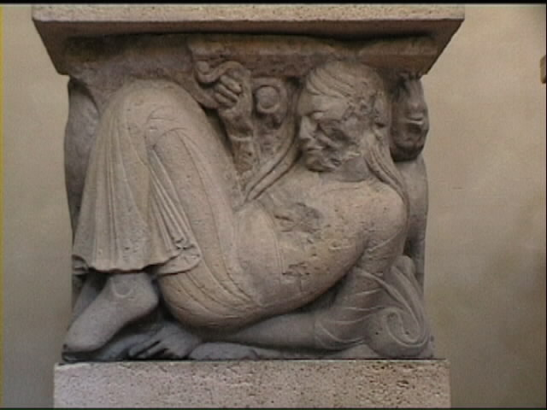

Slide 23
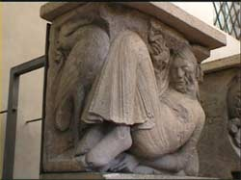

Slide 24
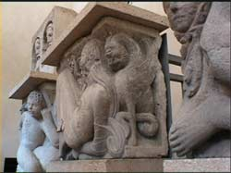

Slide 25
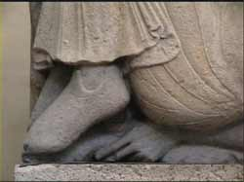

Slide 26
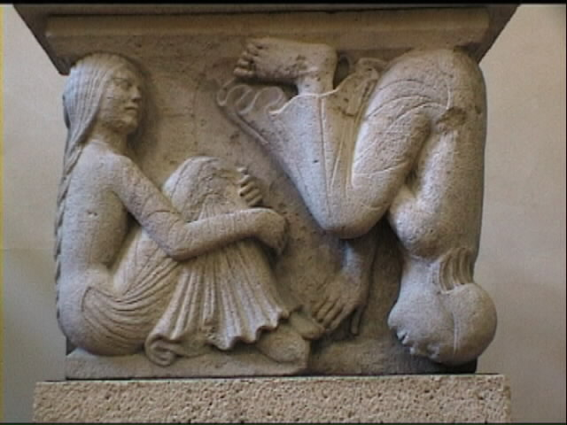

Slide 27
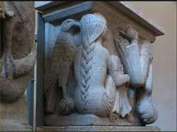

Slide 28
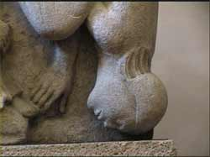

Slide 29
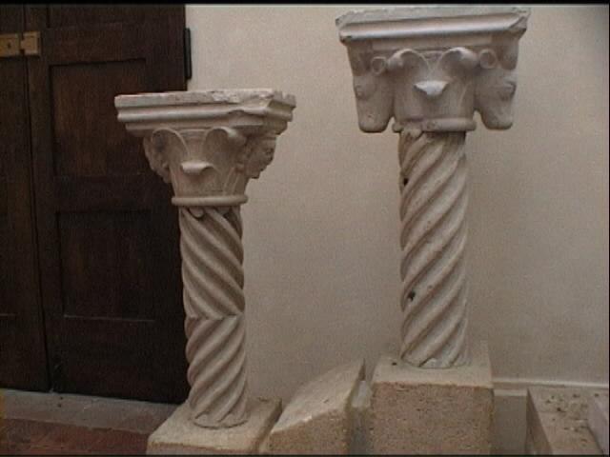

Slide 30
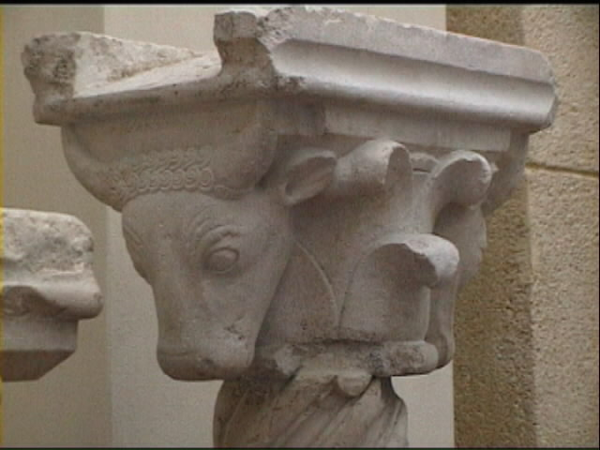

Slide 31
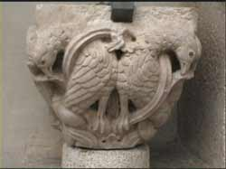

Slide 32
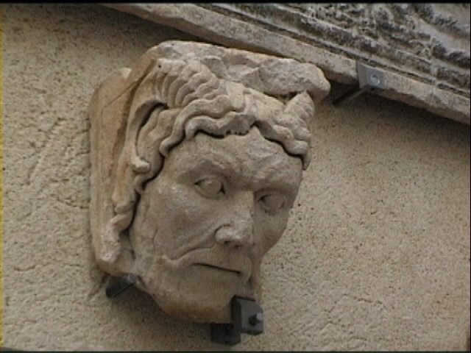

Slide 33
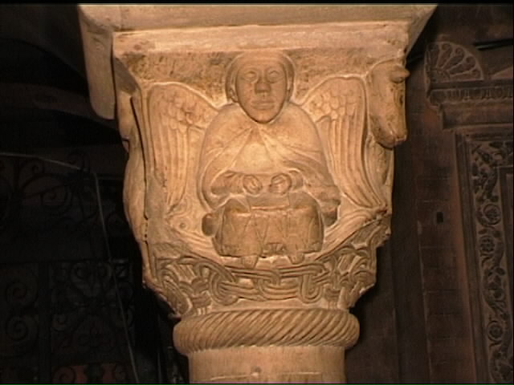
Il capitello degli Evangelisto. l capitello più interessante presenta sui suoi quattro lati i simboli dgli Evangelisti.

Slide 34
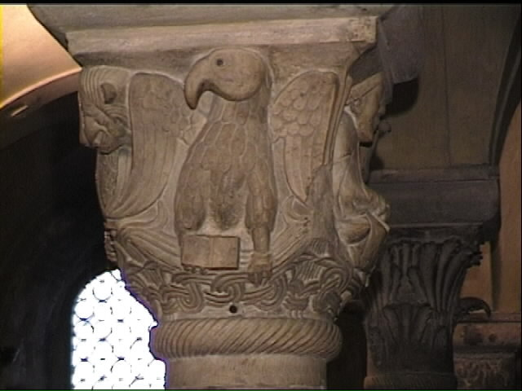

Slide 35
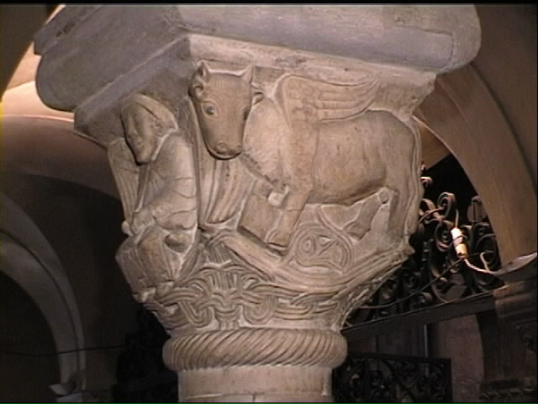

Slide 36
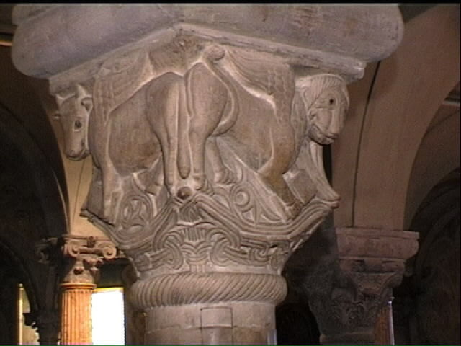

Slide 37
